Slide 1
«Окружность и круг вокруг нас»
Учитель: Федорова Виктория Олеговна
МБОУ «СОШ №14»

Slide 2
Ответь на вопросы:
Что такое окружность?
Какие предметы напоминают мне окружность?
Что такое круг?
Какие предметы имеют форму круга?
Для чего это может пригодиться мне в жизни?

Slide 3
Математическая грамотность
- Это способность учащегося использовать математические знания, приобретенные им за время обучения в школе, для решения жизненных задач

Slide 4
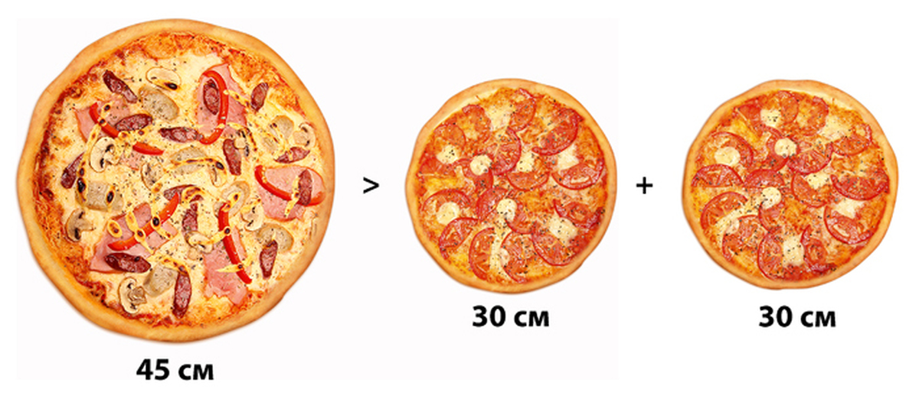
Задача «Пицца»
В пиццерии продаются два вида круглой пиццы, имеющих одинаковую толщину и разные размеры. Диаметр меньшей пиццы равен 30 см, диаметр большей пиццы равен 45 см. что выгоднее купить: одну большую пиццу или две маленьких?

Slide 5
Решение задачи:
2
2
2
2
2

Slide 6
Задания по группам
Разбиться на группы по 4-5 человек
Выполнить задания
Представить решение и ответ

Slide 7
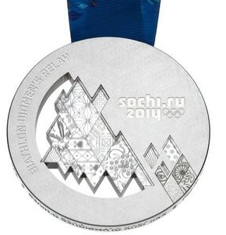
Задание «Олимпийские игры»
Как известно, олимпийские медали бывают разного достоинства: золотые, серебряные
и бронзовые. На XXII Олимпийских зимних играх, которые прошли в 2014 году в Сочи,
было вручено рекордное число серебряных медалей: 97 наград.
Серебряные олимпийские медали, врученные в Сочи, имеют диаметр 100 мм, толщину 10 мм и
массу 525 граммов. Изготовлены эти медали из серебра 925 пробы.
А) Какова масса 97 серебряных медалей? Ответ дайте в кг. Результат округлите до целого.
Б) Какова примерная масса серебра, израсходованного на
изготовление одной серебряной медали
XXII Зимних Олимпийских игр?
2. Можно ли уложить эти 97 серебряных олимпийских медалей
во взломоогнестойкий сейфе, характеристики которого
даны в таблице?
Огнестойкость | 60Б
Взломостойкость | 1 класс
Размеры внешние, мм: высота * ширина * глубина | 785 * 540 * 490
Размеры внутренние, мм: высота * ширина * глубина | 600 * 390 * 300
Вес, кг | 155
Объём, л | 70,2

Slide 8
Решение «Олимпийские игры»
А) Какова масса 97 серебряных медалей? Ответ дайте в кг. Результат округлите до целого.
Ответ: 51 кг
Б) Какова примерная масса серебра, израсходованного на изготовление одной серебряной медали
XXII Зимних Олимпийских игр?
Ответ: 486 г
2. Можно ли уложить эти 97 серебряных олимпийских медалей во взломоогнестойкий сейфе, характеристики которого даны в таблице?
Ответ: да, можно. V1 медали= 78,5 см3 Vвсех медалей= 78,5 * 97 = 7615 см3 = 7,615 дм3, а объём сейфа 70 л = 70 дм3

Slide 9
Задание «Велосипедное колесо»
Велосипедное колесо состоит из металлического обода, втулки
со спицами и покрышки с камерой. При покупке покрышек
для велосипеда их размер определяется по наружному диаметру металлического обода велосипедного колеса. На обод монтируется велосипедная покрышка с камерой.
А) Велосипед какого вида сможет пройти наибольшее расстояние за один полный оборот колеса?
Б) Если все перечисленные велосипеды будут двигаться в течение одного и того же количества времени с одинаковой постоянной скоростью, то обод колеса велосипеда какого вида сделает наибольшее количество оборотов во время езды?

Slide 10
Решение «Велосипедное колесо»
А) Велосипед какого вида сможет пройти наибольшее расстояние за один полный оборот колеса?
Ответ: спортивный велосипед
Б) Если все перечисленные велосипеды будут двигаться в течение одного и того же количества времени с одинаковой постоянной скоростью, то обод колеса велосипеда какого вида сделает наибольшее количество оборотов во время езды?
Ответ: детский велосипед

Slide 11
Задание «Велосипедное колесо»
Велосипедное колесо состоит из металлического обода, втулки
со спицами и покрышки с камерой. При покупке покрышек
для велосипеда их размер определяется по наружному диаметру металлического обода велосипедного колеса. На обод монтируется велосипедная покрышка с камерой.
2. Чтобы ехать на велосипеде, нужно крутить педали, вращение педалей велосипеда обеспечивает вращение его колес.
Составьте формулу для вычисления количества оборотов N велосипедного колеса, сделанных во время езды на велосипеде на расстоянии S (в см) с одинаковой постоянной скоростью, если диаметр обода d (в дюймах), а высота покрышки с камерой, установленной на обод, равно 2 см.

Slide 12
Задание «Велосипедное колесо»
2. Чтобы ехать на велосипеде, нужно крутить педали, вращение педалей велосипеда обеспечивает вращение его колес.
Составьте формулу для вычисления количества оборотов N велосипедного колеса, сделанных во время езды на велосипеде на расстоянии S (в см) с одинаковой постоянной скоростью, если диаметр обода d (в дюймах), а высота покрышки с камерой, установленной на обод, равно 2 см.
Решение: чтобы найти количество оборотов, нужно расстояние разделить на длину окружности колеса.
К диаметру обода прибавить толщину покрышки с двух сторон – d+4, тогда C=∏*(d+4); N=S|C
Ответ: N=S|C

Slide 13
Задание «Деревенский колодец»
Деревенский колодец представляет собой крытую бревенчатую шахту с воротом, к которому цепью крепится ведро. Ворот вращается ручкой. При вращении ручки ворот поворачивается, цепь постепенно наматывается на него, и ведро с водой поднимается на поверхность. За один поворот ручки ворот делает полный оборот вокруг оси, и на нём появляется один виток цепи.
А) При поднятии воды из колодца, диаметр ворота которого равен 20см, сделали 20 оборотов ручкой. Высота деревянного сруба над землей – 80 см.
Найдите глубину колодца (от уровня земли до уровня воды в колодце). Результат округлите до целого.
Б) Запишите формулу для вычисления глубины колодца Н (в метрах) в зависимости от диаметра ворота d (в метрах), количества оборотов n, высоты сруба l (в метрах)

Slide 14
Задание «Деревенский колодец»
А) При поднятии воды из колодца, диаметр ворота которого равен 20см, сделали 20 оборотов ручкой. Высота деревянного сруба над землей – 80 см.
Найдите глубину колодца (от уровня земли до уровня воды в колодце). Результат округлите до целого.
Ответ: 12 метров
Б) Запишите формулу для вычисления глубины колодца Н (в метрах) в зависимости от диаметра ворота d (в метрах), количества оборотов n, высоты сруба l (в метрах)
Ответ: H=C*m-l

Slide 15
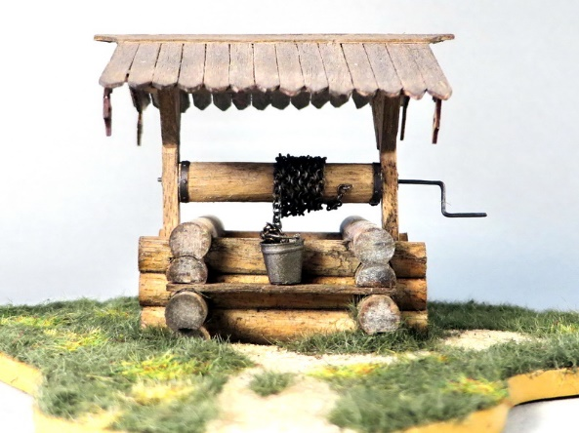
Задание «Деревенский колодец»
Деревенский колодец представляет собой крытую бревенчатую шахту с воротом, к которому цепью крепится ведро. Ворот вращается ручкой. При вращении ручки ворот поворачивается, цепь постепенно наматывается на него, и ведро с водой поднимается на поверхность. За один поворот ручки ворот делает полный оборот вокруг оси, и на нём появляется один виток цепи.
2. Сколько оборотов ручкой необходимо сделать, чтобы поднять ведро с водой из колодца глубиной 9 м?
Высота сруба колодца над землей – 80 см, а диаметр ворота 20 см.

Slide 16
Задание «Деревенский колодец»
2. Сколько оборотов ручкой необходимо сделать, чтобы поднять ведро с водой из колодца глубиной 9 м?
Высота сруба колодца над землей – 80 см, а диаметр ворота 20 см.
Для решения воспользуемся формулой H=C*m-l
900=3,14*20*х-80
Х=80+900 : 62,8
Х=15,6 – 16 оборотов
Ответ: 16 оборотов

Slide 17
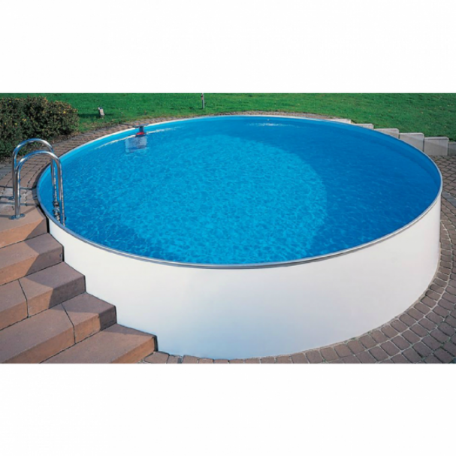
Задание «Дачный бассейн»
На даче решили установить каркасный бассейн диаметром 3 м и глубиной 130 см.
Производители бассейна рекомендуют наполнять его водой, не доливая до края бортика 20 см, а для поддержания чистоты воды, раз в 10 дней использовать раствор перекиси водорода в соотношении 500 мл на 1 м³ воды.
1. А) Определите площадь участка, которую займет этот бассейн (в метрах). Ответ округлите до целых.
Б) Сколько литров воды потребуется, чтобы заполнить бассейн? Ответ округлите до целых.
2. Какое количество перекиси водорода (в литрах) потребуется на обработку бассейна в течение всего летнего периода, если соблюдать рекомендации производителя? Ответ округлите до целых.

Slide 18
Задание «Дачный бассейн»
А) Определите площадь участка, которую займет этот бассейн (в метрах). Ответ округлите до целых.
Ответ: 7 м2
Б) Сколько литров воды потребуется, чтобы заполнить бассейн? Ответ округлите до целых.
Ответ: 8000 л
2. Какое количество перекиси водорода (в литрах) потребуется на обработку бассейна в течение всего летнего периода, если соблюдать рекомендации производителя? Ответ округлите до целых.
Решение: т.к. на 1м3 воды нужно 0,5 л перекиси, 8000 л – 8м3, то 8*0,5= 4 л – на одну обработку
Летний сезон длится 92 дня, значит обработку необходимо произвести 9 раз,
4 * 9 = 36 л
Ответ: 36 л

Slide 19
Подведем итоги:
Довольны ли вы своими результатами?
Что нового вы сегодня узнали?
О чем еще хотели бы узнать?
Какой информацией хотели бы поделиться с друзьями/родителями и т.д.?
Будете ли вы использовать полученные знания в жизни?

